Slide 1
กิจกรรมสร้างฝายชะลอน้ำตามแนวพระราชดำริ
ในพื้นที่โครงการพัฒนาดอยตุงฯ

Slide 2
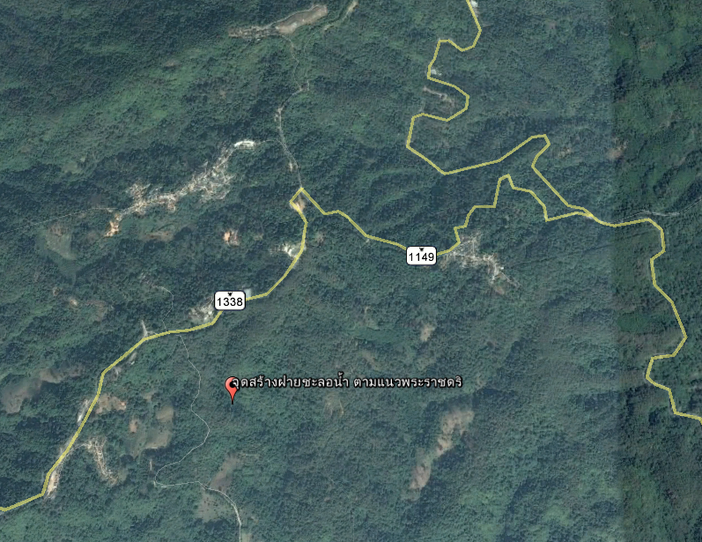
พื้นที่สร้างฝาย
บ.ขาแหย่งพัฒนา
กม. 6
อบต.แม่ฟ้าหลวง
- ที่ตั้งอยู่บริเวณด้านทิศใต้ของพระตำหนักดอยตุง
หรือพื้นที่ปลูกป่าปางพระราชทาน 4,000 ไร่
อ.แม่ฟ้าหลวง
พื้นที่ 4,000 ไร่
N

Slide 3
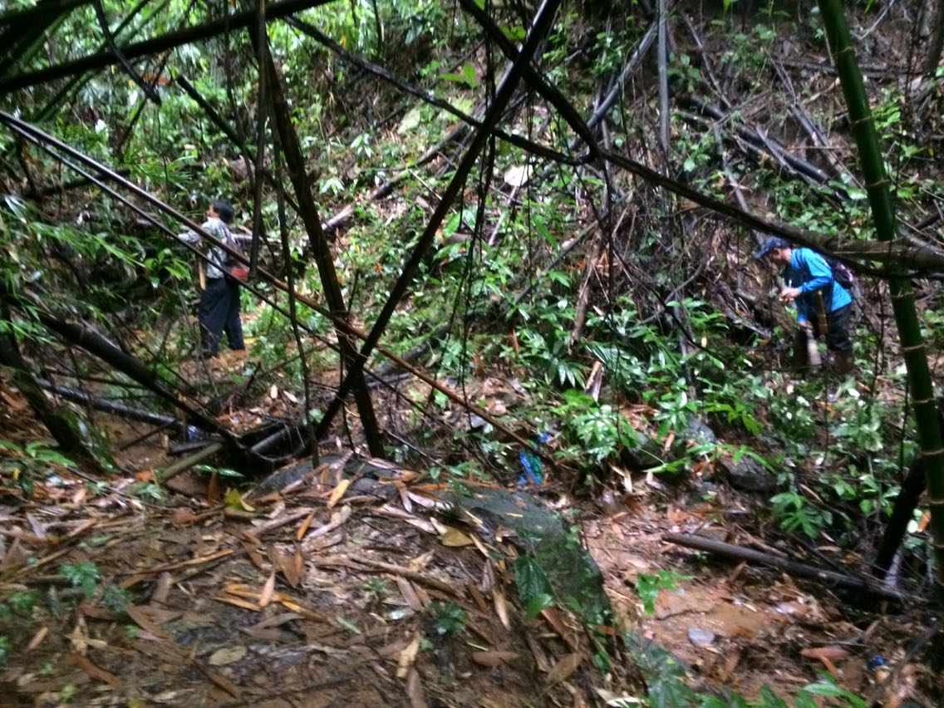
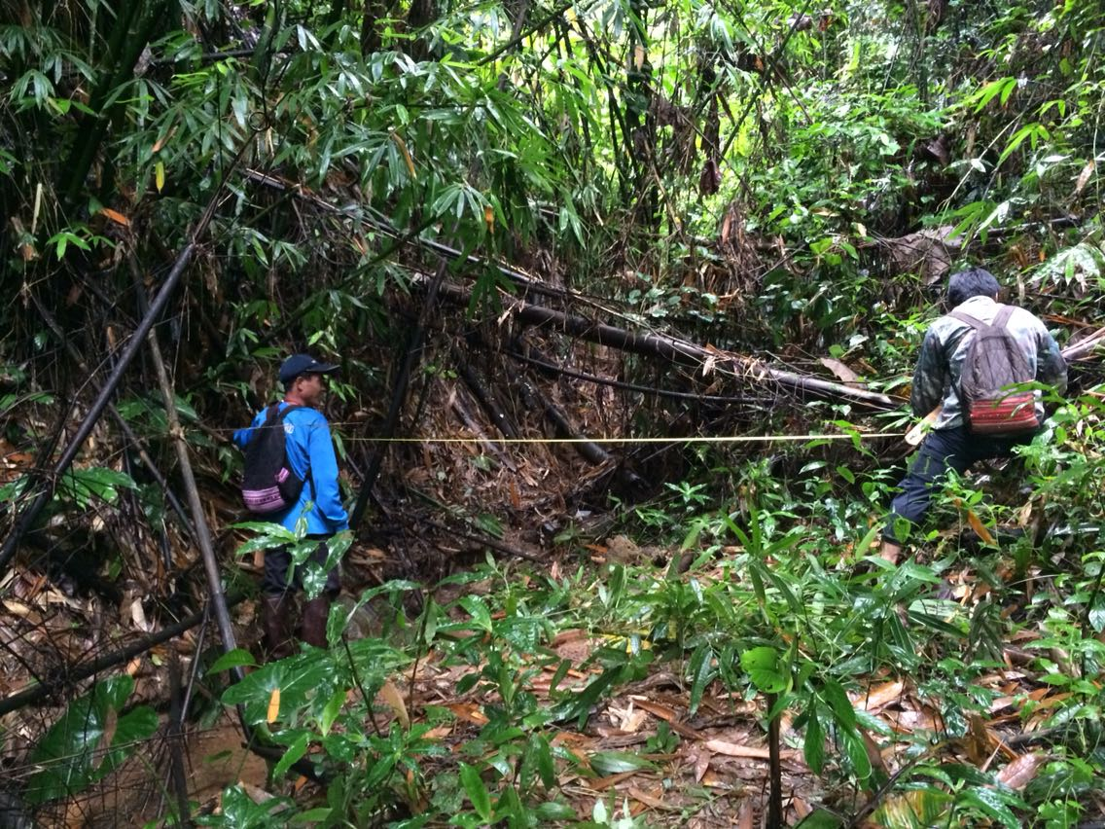
จุดสร้างฝาย ความกว้าง 5 เมตร
สภาพลำห้วยก่อนทำกิจกรรมสร้างฝาย ชาวบ้านจะเก็บเศษไม้และเศษหญ้าออก

Slide 4
ขั้นตอนการสร้างฝาย
(ฝายชะลอความชุ่มชื้น ตามแนวพระราชดำริ)
ขั้นตอน | รายละเอียด | หมายเหตุ
1 | การคัดเลือกและแผวถางวัชพืช บริเวณที่จะสร้างฝาย | ชาวบ้านทำ
2. | การวางโครงฝาย | ชาวบ้านทำ
 | 2.1 ขุดร่องวางโครงฝาย | ชาวบ้านทำ
 | 2.2 วางโครงฝาย | ชาวบ้านทำ
 | 2.3 ยึดหลักโครงฝาย | ชาวบ้านทำ
 | 2.4 ตอกหลักเพื่อวางคาน | ชาวบ้านทำ
 | 2.5 หาแนวไม้ค้ำยันตามความลาดชัน | ชาวบ้านทำ
 | 2.6 วางคานเพื่อยึดโครงฝาย | ชาวบ้านทำ
 | 2.7 ยึด/หมักโครงฝายให้แน่น | ชาวบ้านทำ
 | 2.8 ยันไม้ค้ำยันกับพื้นหรือหินให้แน่น | ชาวบ้านทำ
 | 2.9 การประกบไม้ซีกกับโครงฝาย | ชาวบ้านทำ
3. | การขุดร่องแกนเพื่อลอกดินเลนออกจนถึงชั้นดินแข็งหรือหิน | ชาวบ้านทำ
4. | การปูแผ่นพลาสติกแล้วถมดินบดอัดให้แน่น | ชาวบ้านทำ
5. | การทับหน้าฝายด้วยวัสดุธรรมชาติ | คณะร่วมทำ

Slide 5
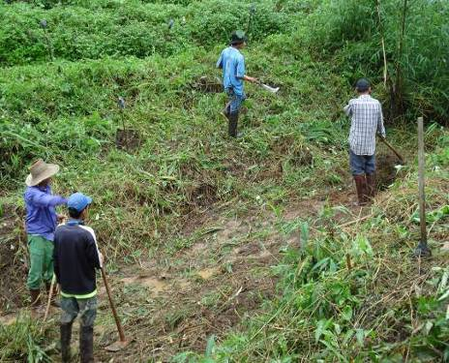
1.แผ้วถางบริเวณจุดทำฝาย

Slide 6
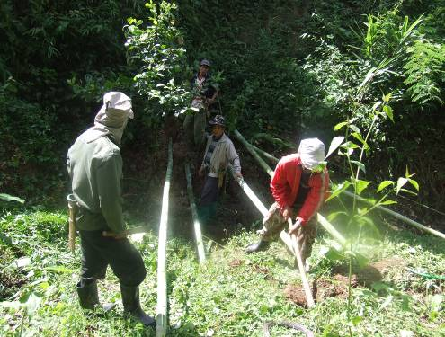
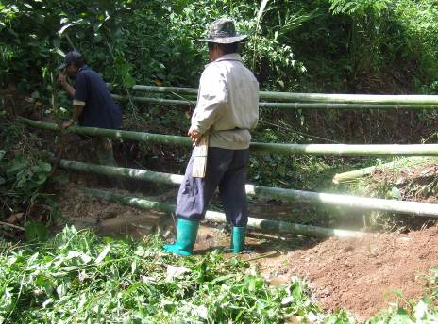
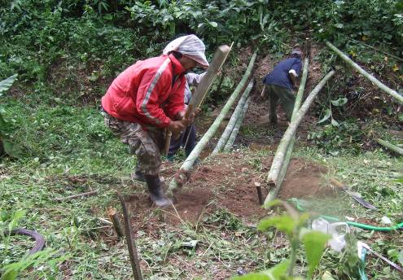
2.การวางโครงฝาย
2.1 ขุดร่องวางโครงไม้
2.2 วางโครงไม้
2.3 ยึดหลักโครงไม้

Slide 7
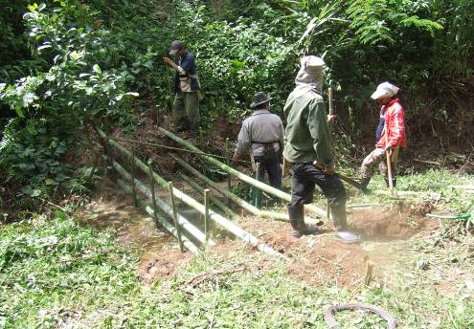
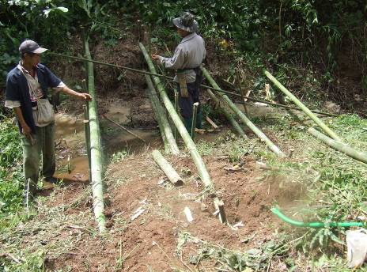
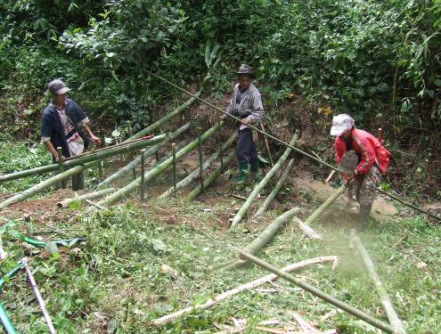
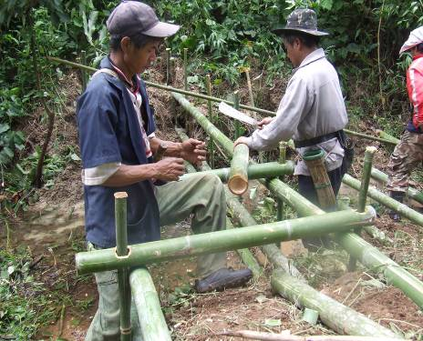
1 เมตร
1 เมตร
1 เมตร
หลัก
1 เมตร
2.4 ตอกหลักเพื่อวางคาน
คายึดหรือล็อคโครงฝาย
2.5 หาแนวไม้ค้ำยันตามความลาดชัน
2.6 วางคานเพื่อยึดโครงฝาย

Slide 8
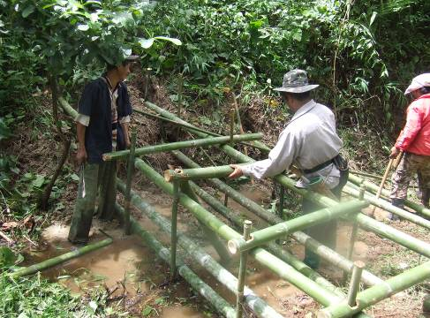
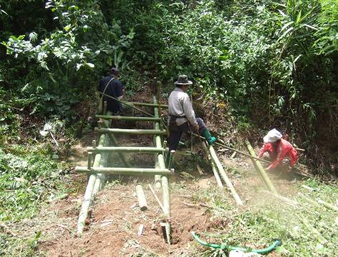
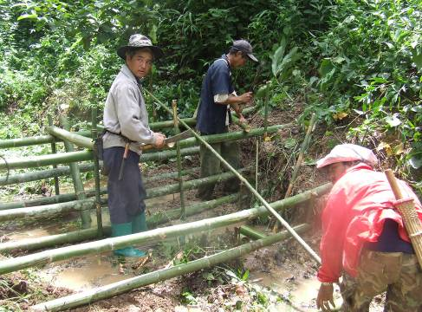
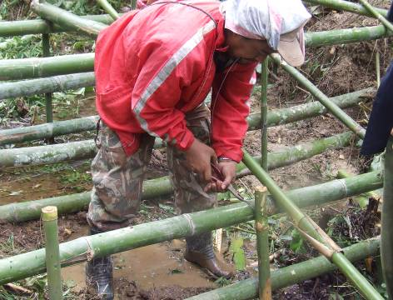
2.7 ยึด/มัดโครงให้แน่น
ไม้ค้ำยัน
ยึดไม้ค้ำยัน

Slide 9
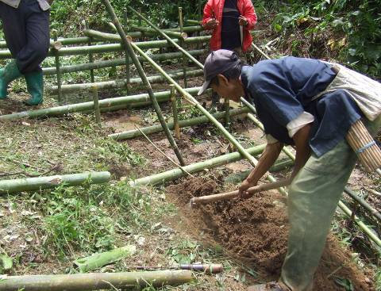
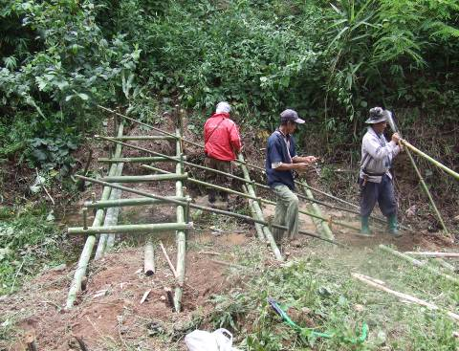
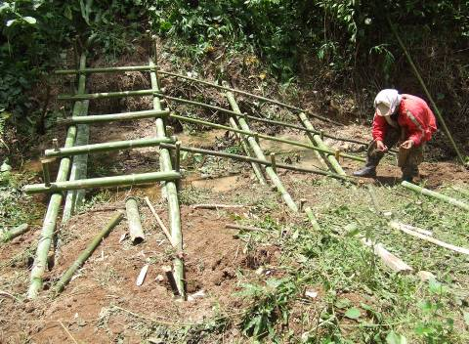
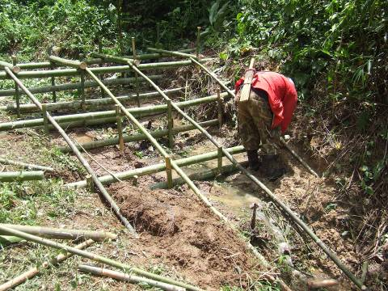
28.การยันไม้ค้ำยันกับพื้นหรือหินให้แน่น
ต้องยันกับพื้นหรือหินที่แข็งแรง

Slide 10
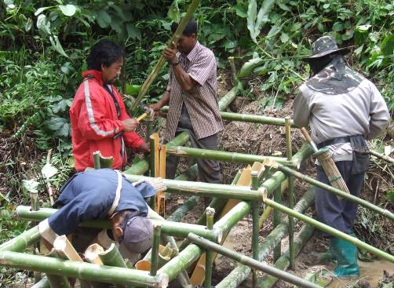
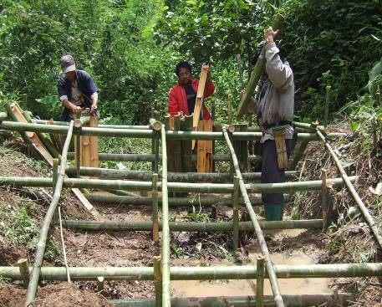
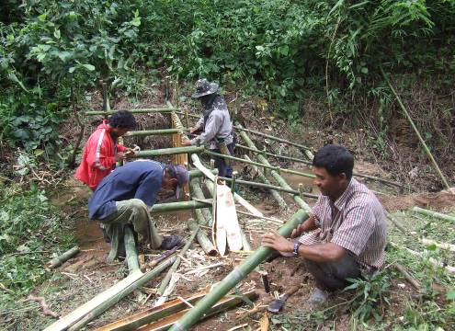
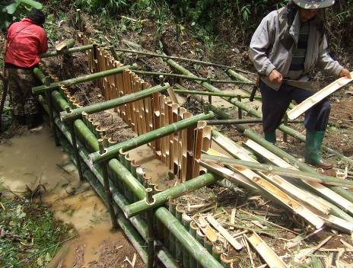
2.9 การประกบไม้ซีกกับคาน
ให้ผ่าครึ่งและหันผิวไผ่ออกด้านนอก

Slide 11
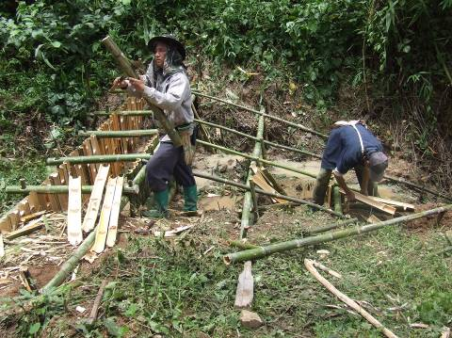
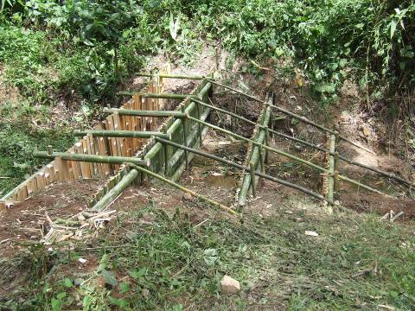
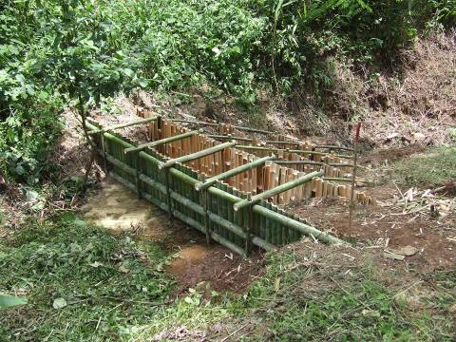
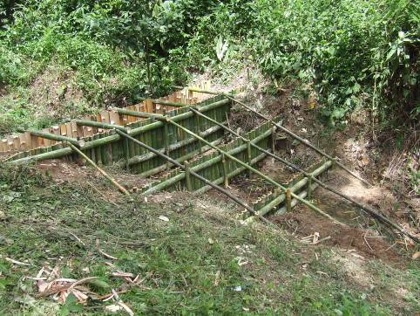
โครงฝายที่ทำเสร็จแล้ว

Slide 12
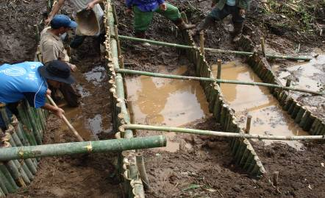
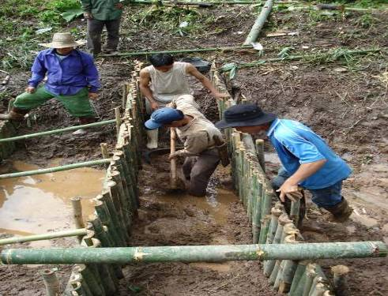
3.การขุดร่องแกนฝายเพื่อลอกดินเลนออก
จนถึงชั้นดินแข็งหรือหิน
30 ซม.

Slide 13
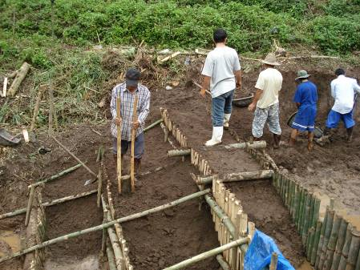
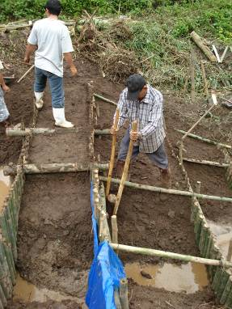
4.ปูแผ่นพลาสติกแล้วถมดินบดอัดให้แน่น
การถมและอัดดินให้ทำทีละฝั่งเพื่อสามารถบังคับน้ำให้ไหลออกด้านใดด้านหนึ่งได้ทำให้ถมดินได้ง่ายและแน่น

Slide 14
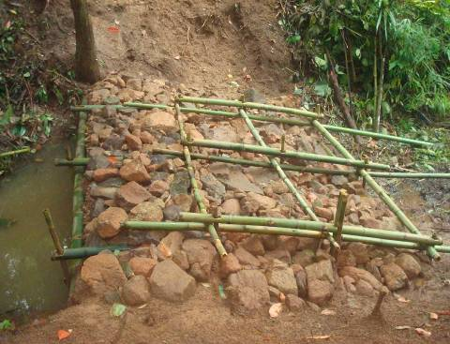
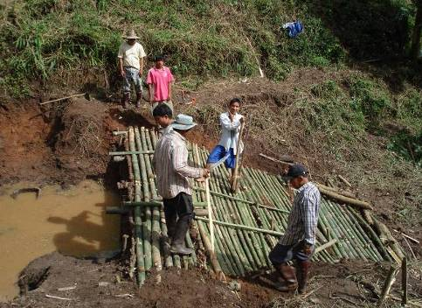
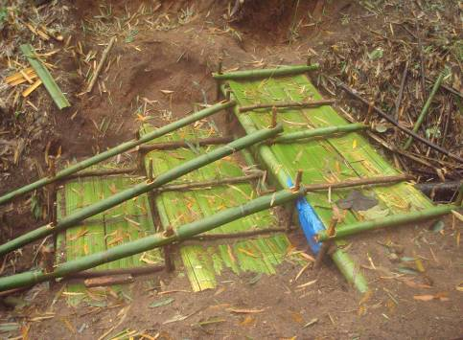
5.การทับหนาฝายด้วย
วัสดุธรรมชาติ
ฝายที่ทับหน้าด้วยหินธรรมชาติในลำห้วย
ฝายที่ทับหน้าด้วยการยึดทั้งลำไม้ไผ่
ฝายที่ทับหน้าด้วยไม้ฟากสองชั้น

